Slide 1

Bootstrap
Victor Guzman Vásquez

Slide 2

Bootstrap
Bootstrap es un popular marco de diseño (framework) de código abierto que se utiliza para la creación rápida y sencilla de sitios web y aplicaciones web. Fue desarrollado por Twitter y proporciona una serie de herramientas y estilos predefinidos para agilizar el proceso de desarrollo web.

Slide 3
Instalación de Bootstrap en Proyectos HTML
Exploraremos cómo utilizar Bootstrap, un popular framework de diseño web, para mejorar la estética y funcionalidad de tus proyectos HTML. Aprenderemos dos métodos para instalar Bootstrap en tus proyectos HTML, lo que te permitirá crear sitios web atractivos y responsivos de manera eficiente.

Slide 4
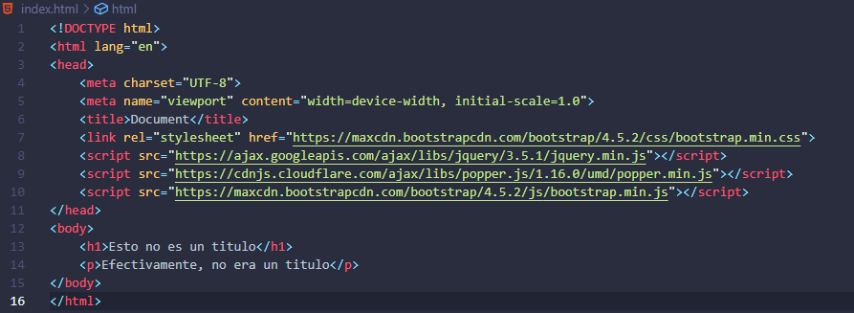
Método 1: Usando el CNd de bootstrap
Instalar Bootstrap a través de un Content Delivery Network (CDN) es una forma sencilla y rápida de agregar Bootstrap a tus proyectos HTML. 1.- Crear un nuevo proyecto HTML: Asegúrate de tener un proyecto HTML existente o crea uno nuevo. 2.- Abrir tu archivo HTML: Abre el archivo HTML en el que deseas usar Bootstrap utilizando un editor de texto o un entorno de desarrollo web.
3.- Enlaza a Bootstrap a través del CDN: Para enlazar Bootstrap a tu proyecto, debes agregar dentro de la sección ‘<head>’ de tu archivo HTML de la siguiente forma.
Código de instalación de Bootstrap por CND

Slide 5
Pros y Contras del método 1
Ventajas
Consideraciones
Facilidad de Uso: La instalación a través de CDN es extremadamente fácil y rápida.
Actualizaciones Automáticas: Las actualizaciones de Bootstrap se aplican automáticamente.
Rendimiento: Los CDNs suelen estar optimizados para entregar contenido de manera eficiente.
Distribución Global: Los CDNs distribuyen contenido a través de servidores ubicados en diversas ubicaciones geográficas.
Dependencia Externa: Tu sitio web depende de la disponibilidad y confiabilidad del CDN. Si el CDN falla, tu sitio podría no cargarse correctamente.
Privacidad y Seguridad: Aunque los CDNs de renombre suelen ser seguros, cargar recursos desde servidores externos puede plantear preocupaciones de privacidad y seguridad, ya que los datos de tus visitantes pueden pasar por servidores de terceros.
Personalización Limitada: Al cargar Bootstrap desde un CDN, puedes tener limitaciones en cuanto a la personalización de los componentes.

Slide 6
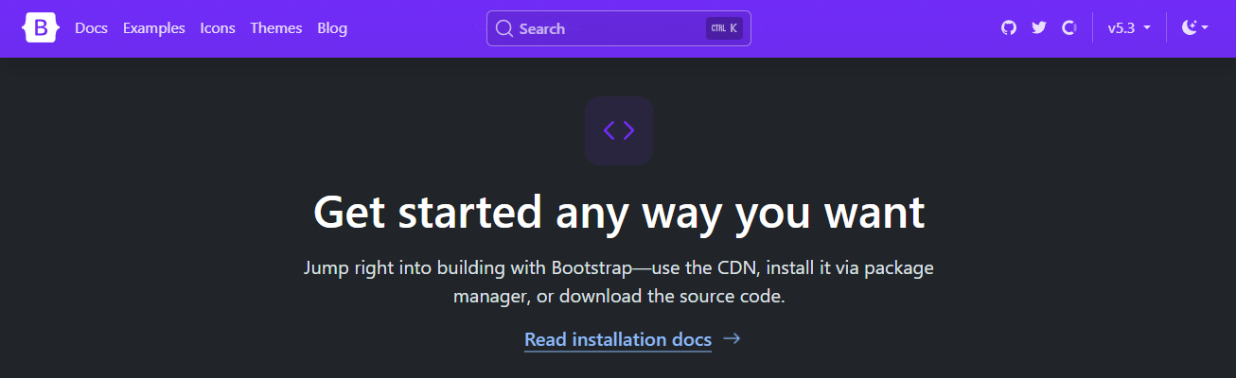
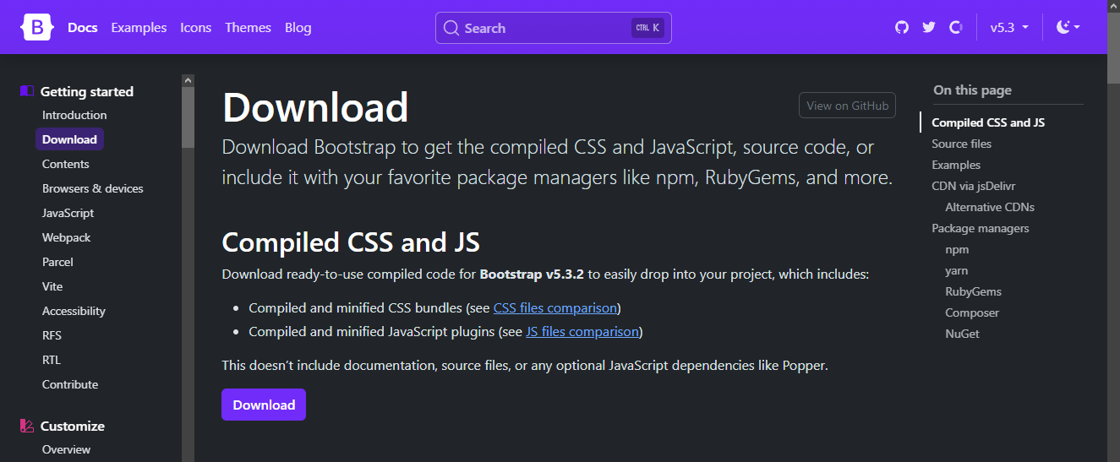
Método 2: Descargando los archivos e incluyéndolos localmente:
Pagina de Bootstrap
El segundo método de instalación de Bootstrap implica descargar los archivos de Bootstrap y luego incluirlos localmente en tu proyecto HTML. 1.- Descarga Bootstrap: Visita la pagina oficial de Bootstrap en getbootstrap.com, buscas la opción “Read installation.docs” y descarga la versión de Bootstrap que deseas utilizar. Puedes optar por descargar la versión compilada (con todos los archivos CSS y JavaScript incluidos) o personalizar tu descarga seleccionando solo los componentes que necesitas.

Slide 7
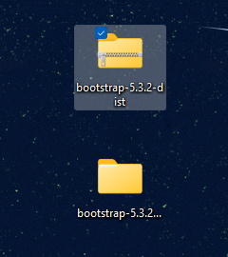
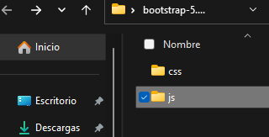
Método 2: Descargando los archivos e incluyéndolos localmente:
2.- Descomprime los archivos: Descomprime el archivo ZIP que descargaste. Encontrarás una serie de carpetas y archivos, incluyendo archivos CSS y JavaScript, dentro de la carpeta "dist".
3.- Copia los archivos a tu proyecto: Copia los archivos CSS (‘ootstrap.min.css’) y JavaScript (‘bootstrap.min.js’) desde la carpeta "dist" a la ubicación adecuada en tu proyecto. Por lo general, se recomienda crear una carpeta "css" y una carpeta "js" en el directorio de tu proyecto y copiar los archivos allí.
Archivo ya extraído (2)
Interior de la carpeta

Slide 8
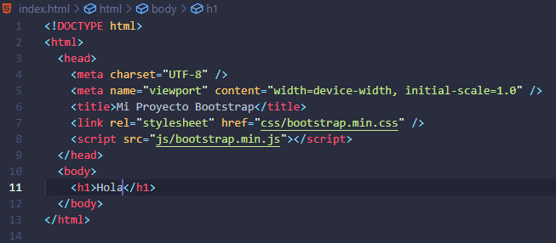
Método 2: Descargando los archivos e incluyéndolos localmente:
4.- Enlaza los archivos en tu HTML: Ahora, dentro de tu archivo HTML, enlaza los archivos CSS y JavaScript que copiaste localmente. Agrega las siguientes líneas de código en la sección ‘<head>’ de tu archivo HTML:
Código de instalación de Bootstrap descargando los archivos
Interior de la carpeta

Slide 9
Pros y Contras del método 2
Ventajas
Consideraciones
Control total: Tienes un control completo sobre la versión y la personalización de Bootstrap en tu proyecto.
Disponibilidad offline: No dependes de la disponibilidad de un CDN externo. Los recursos de Bootstrap siempre están disponibles localmente, lo que garantiza la consistencia y accesibilidad de tu sitio, incluso en ausencia de conexión a Internet.
Mayor seguridad: Puedes controlar la seguridad de los recursos de tu sitio web y reducir los riesgos de vulnerabilidades o brechas de seguridad asociadas con la dependencia de terceros.
Complejidad de actualización: Tienes la responsabilidad de mantener y actualizar manualmente los archivos de Bootstrap en tu proyecto. Esto implica descargar e implementar nuevas versiones a medida que se lanzan actualizaciones.
Posible aumento de carga de trabajo: Puede requerir más trabajo y esfuerzo en términos de gestión de versiones, actualizaciones y mantenimiento general del framework.
Menor velocidad de carga inicial: La necesidad de cargar archivos adicionales de CSS y JavaScript puede aumentar ligeramente el tiempo de carga inicial de tu sitio web, especialmente si no se optimizan adecuadamente.

Slide 10
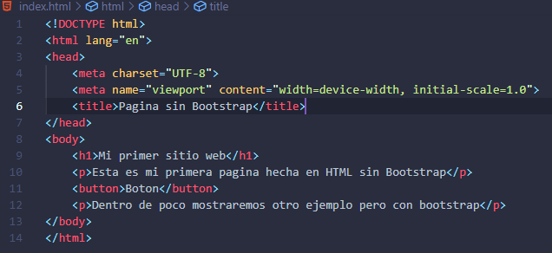
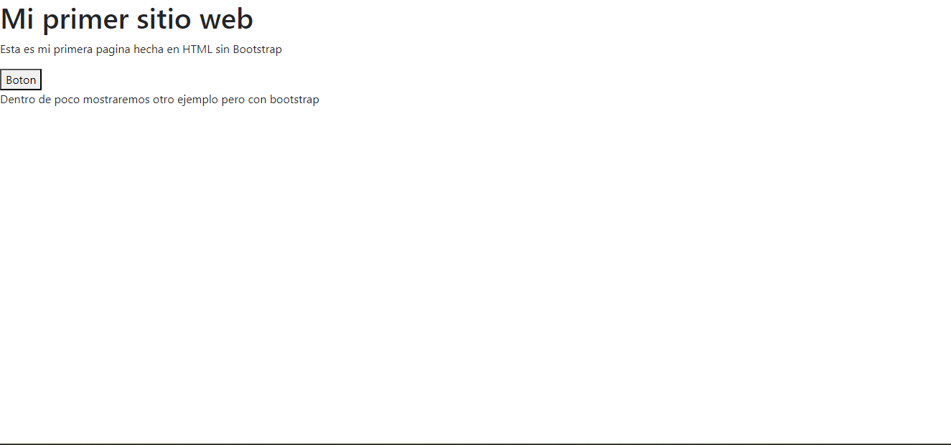
Pagina sin bootstrap
Código
Pagina
*En este caso use el primer método para hacer la pagina*

Slide 11
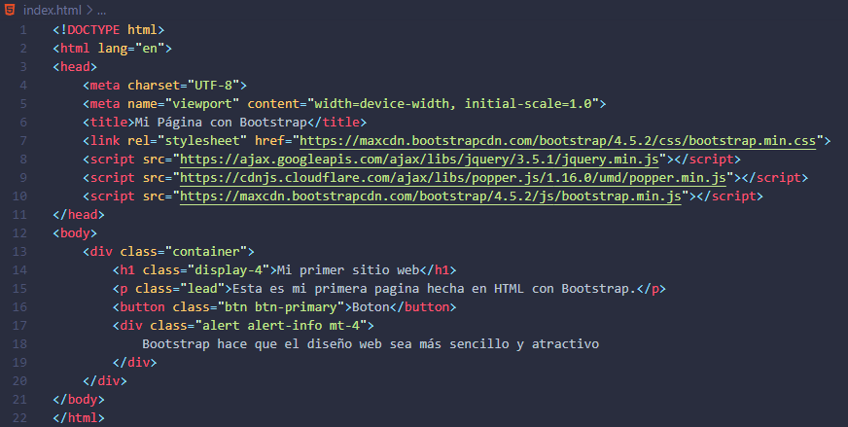
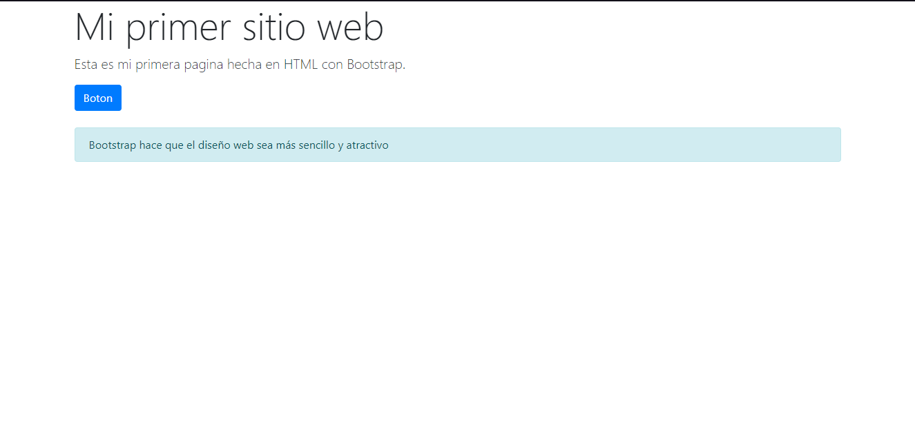
Pagina con bootstrap
Código
Pagina
*En este caso use el primer método para hacer la pagina*

Slide 12
Conclusión
En conclusión, exploramos dos métodos de instalación de Bootstrap en proyectos HTML: a través de un CDN y descargando los archivos e incluyéndolos localmente. La elección entre estos métodos dependerá de tus necesidades específicas, con ventajas como la facilidad de uso en el CDN y un mayor control localmente, pero con consideraciones de rendimiento y mantenimiento. Ambos métodos ofrecen opciones sólidas para mejorar el diseño y la funcionalidad de tus sitios web.

Slide 13

Gracias

